Slide 1

Зеленая химия для зеленой энергетики
Четырнадцатые чтения серии
«Легенды геологии»:
“95 лет Николаю Павловичу Лаверову “
6 октября 2025 года
Государственный геологический музей
им. В.И. Вернадского, г. Москва
Наталия Павловна Тарасова член-корреспондент РАН (РХТУ имени Д.И. Менделеева)
Ирина Васильевна Перминова профессор (МГУ имени М.В. Ломоносова)

Slide 2

Содержание
Четырнадцатые чтения серии “Легенды геологии”: “95 лет Николаю Павловичу Лаверову”, 06.10.2025
Исторические параллели
Научно-технологические параллели
Образовательные параллели

Slide 3
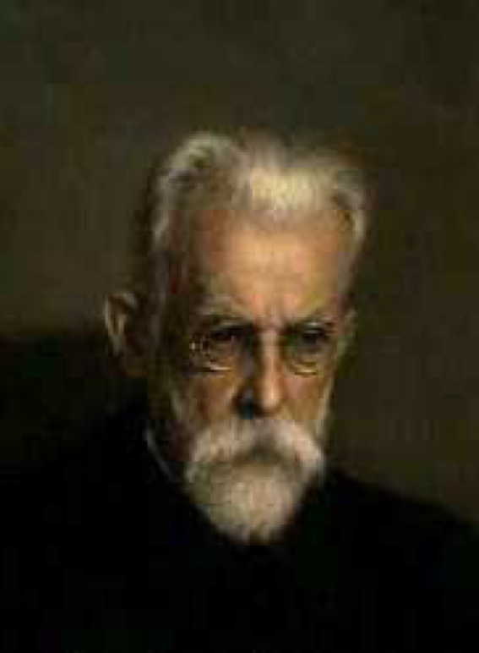
Владимир Иванович Вернадский
Четырнадцатые чтения серии “Легенды геологии”: “95 лет Николаю Павловичу Лаверову”, 06.10.2025
НЕСКОЛЬКО СЛОВ О НООСФЕРЕ
«Исторический процесс на наших глазах коренным образом меняется. … Человечество, взятое в целом, становится мощной геологической силой. И перед ним, перед его мыслью и трудом, становится вопрос о перестройке биосферы в интересах свободно мыслящего человечества как единого целого.
Это новое состояние биосферы, к которому мы, не замечая этого, приближаемся, и есть «ноосфера»
Вернадский В.И. Несколько слов о
ноосфере. Успехи современной
биологии, 1944, № 18 (2) 113—120

Slide 4
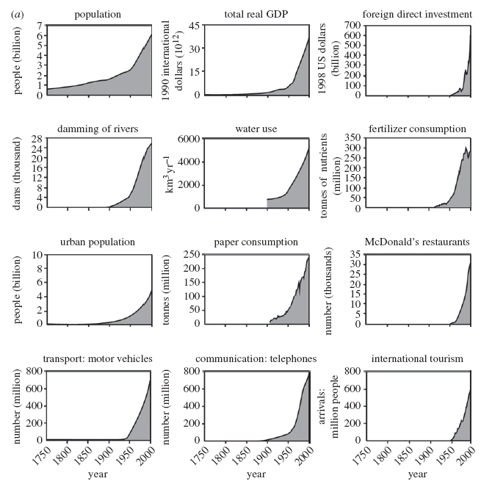
ЭПОХА ВЕЛИКОГО УСКОРЕНИЯ
6
Steffen et al. Phil. Trans. R. Soc. A 2011 369, 842-867

Slide 5
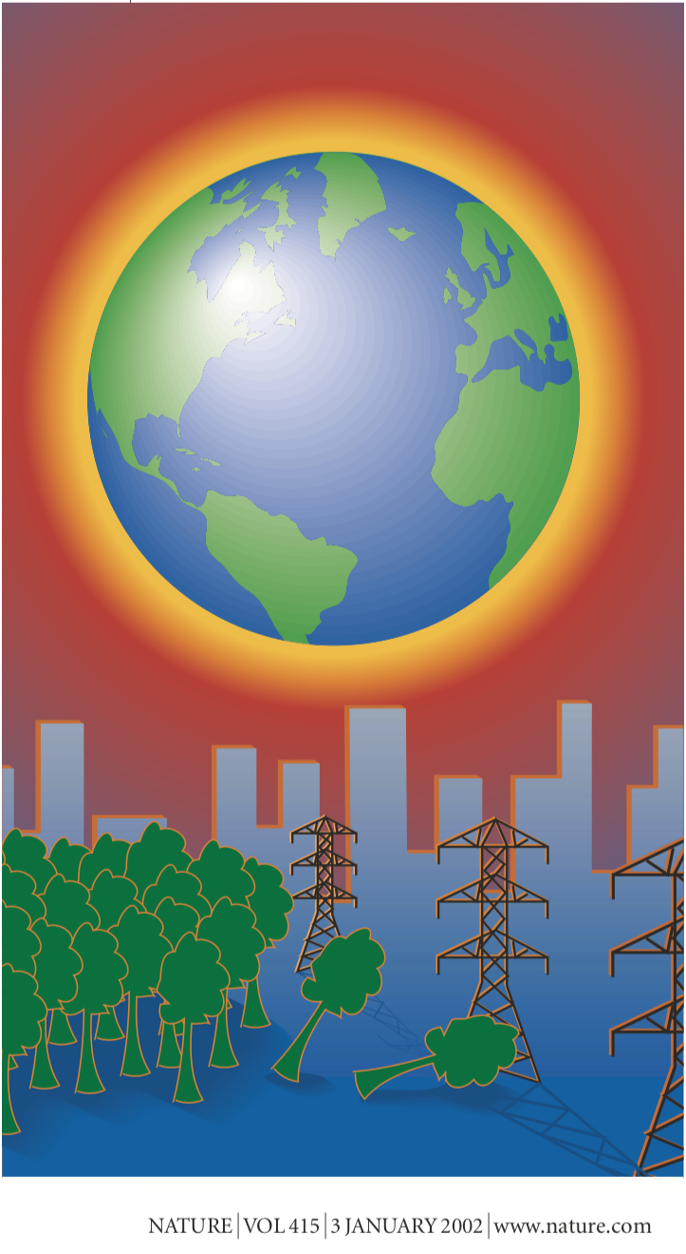
АНТРОПОЦЕН
«Антропоцен» - современная эпоха, в которую человек стал главным двигателем изменений окружающей среды
Лауреат Нобелевской премии по химии П. Крутцен (P.Crutzen) Nature, 2002, 415, 23
Начало эпохи Антропоцена – начало 1950-х гг XX века
Физико-химические маркеры антропоцена:
- наличие Pu в осадочных породах,
повышение концентрации СО2 в атмосферном воздухе - снижение био- и хеморазнообразия
5

Slide 6
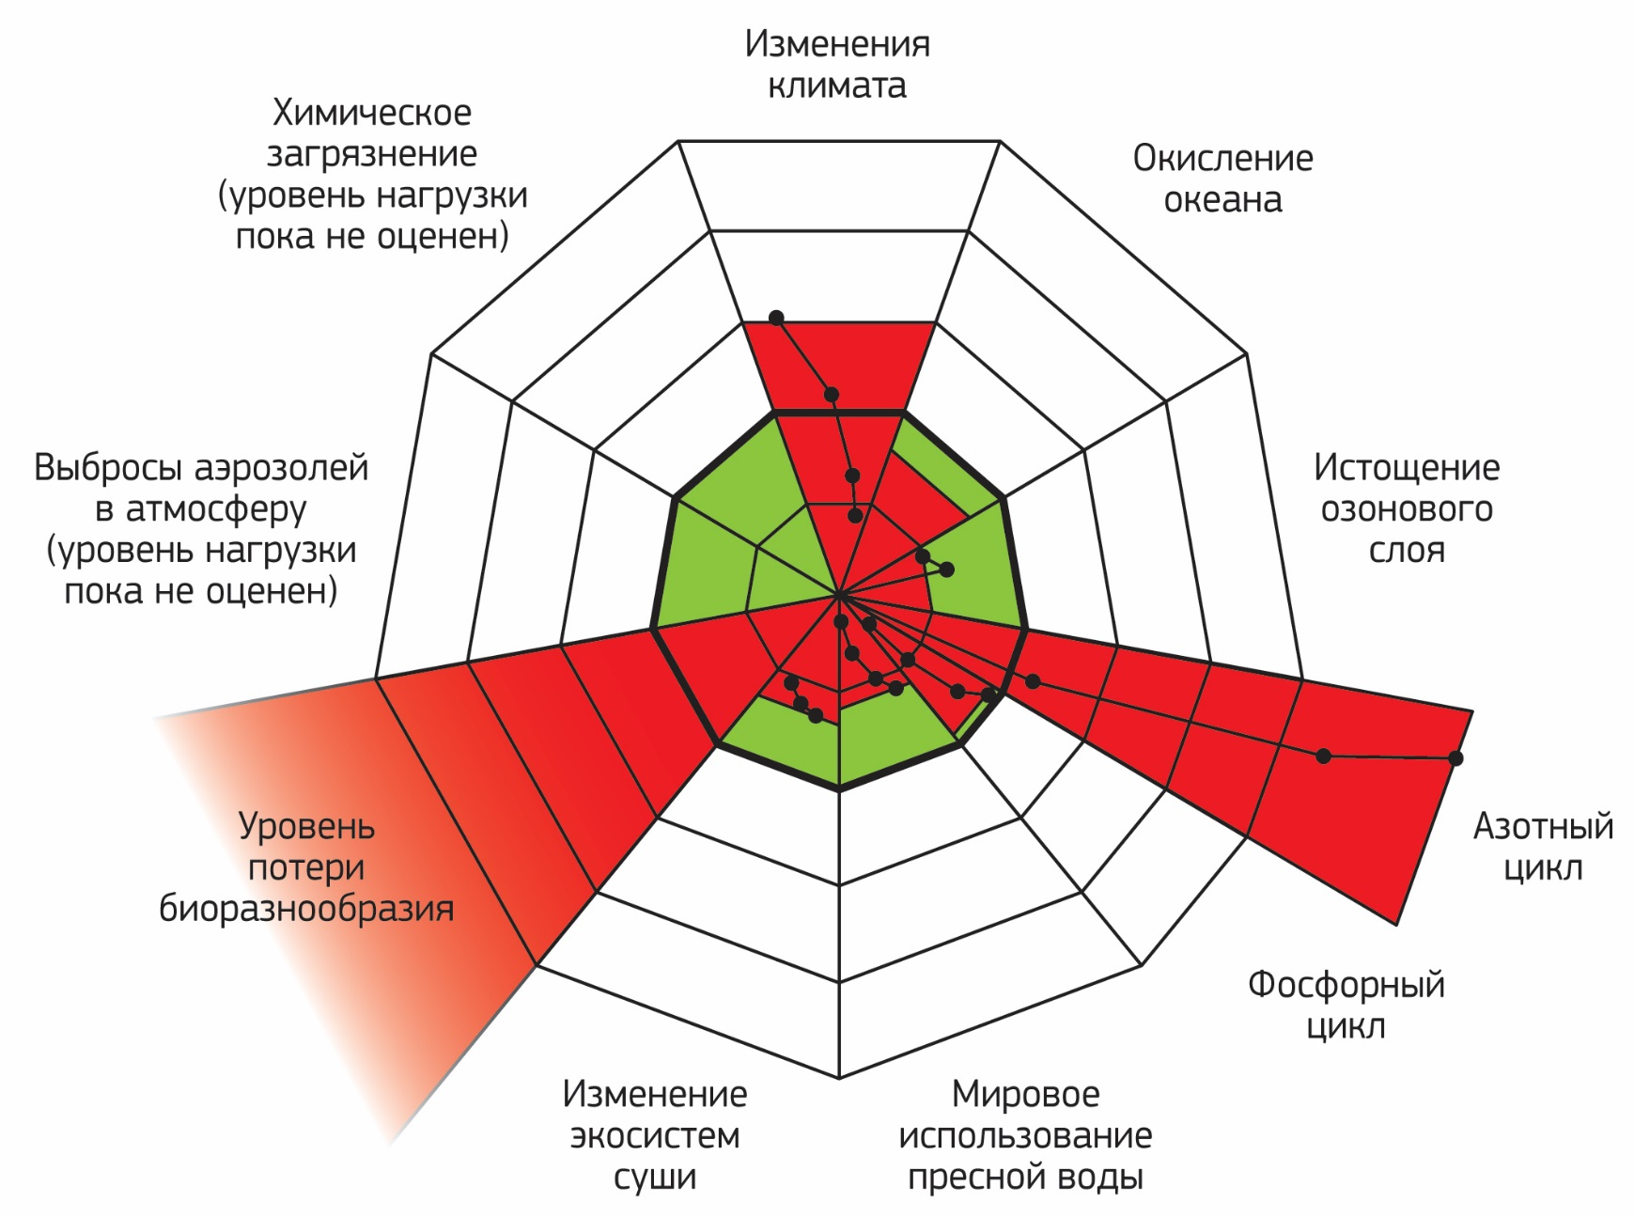
Антропогенная нагрузка превосходит пределы естественных планетарных границ и постоянно усиливается
Четырнадцатые чтения серии “Легенды геологии”: “95 лет Николаю Павловичу Лаверову”, 06.10.2025
Rockström, J. et al., 2009. Nature, 461: 472-475

Slide 7
Четырнадцатые чтения серии “Легенды геологии”: “95 лет Николаю Павловичу Лаверову”, 06.10.2025
Зеленая химия как новая
философия производства
Зеленая химия – открытие, разработка и применение химических продуктов и процессов, уменьшающих или исключающих использование и образование вредных веществ
Двенадцать принципов “зеленой химии”:
1. Упреждение образования отходов.
2. Экономия атомов - атомная эффективность должна стремиться к 100%.
3. Снижение опасности процессов и продуктов синтеза.
4. Конструирование «зеленых» материалов.
5. Использование менее опасных вспомогательных реагентов.
6. Энергосбережение.
7. Использование возобновляемого сырья.
8. Уменьшение числа промежуточных стадий.
9. Использование каталитических процессов.
10. Биоразлагаемость пролуктов
11. Обеспечение аналитического контроля процессов в реальном масштабе времени
12. Предотвращение возможности аварий
Anastas, Paul T.; Warner, John C. (1998). Green chemistry: theory and practice. Oxford [England]; New York: Oxford University Press.

Slide 8
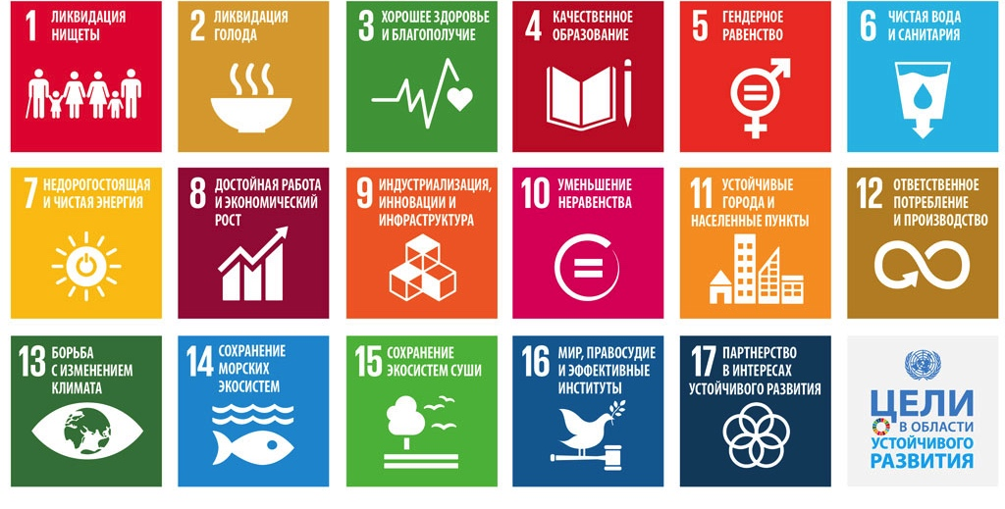
25 сентября 2015 Генеральная Ассамблея ООН приняла Цели устойчивого развития в рамках Парижского соглашения по изменению климата
Четырнадцатые чтения серии “Легенды геологии”: “95 лет Николаю Павловичу Лаверову”, 06.10.2025
Цель Парижского соглашения - удержать потепление климата на уровне 2^{о}С до 2030 г

Slide 9
Четырнадцатые чтения серии “Легенды геологии”: “95 лет Николаю Павловичу Лаверову”, 06.10.2025
Зеленая энергетика
Зеленая энергетика – это сектор энергетики, использующий возобновляемые источники энергии (ВИЭ): солнечный свет, водные потоки, ветер, приливы, геотермальную теплоту. Такая энергетика называется также возобновляемой, или регенеративной.

Slide 10
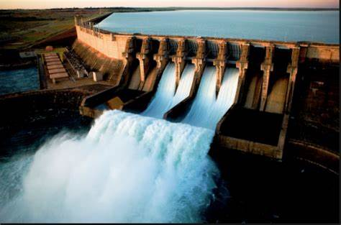
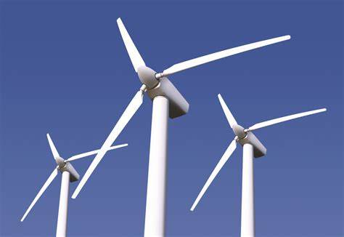
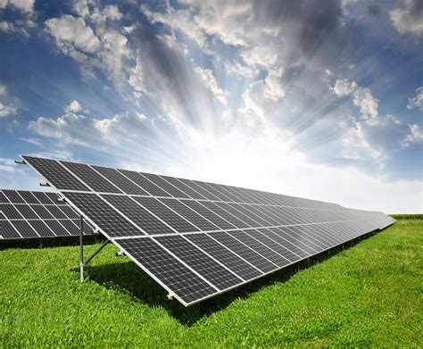
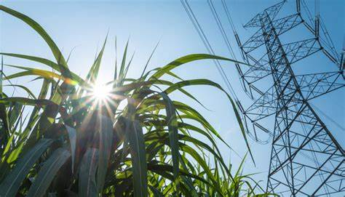
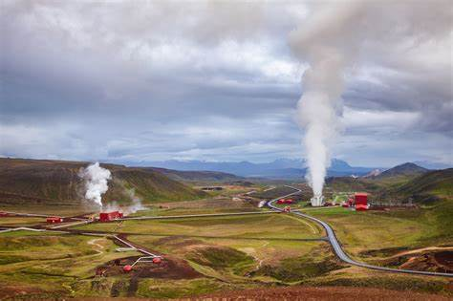
Переход к зеленой энергетике
Четырнадцатые чтения серии “Легенды геологии”: “95 лет Николаю Павловичу Лаверову”, 06.10.2025
Зеленая энергетика – это сектор энергетики, использующий возобновляемые источники энергии (ВИЭ): солнечный свет, водные потоки, ветер, приливы, геотермальные источники.
гидроэнергетика
ветроэнергетика
солнечная энергетика
биоэнергетика
геотермальная энергия
Top 5 Fastest-Growing renewable energy sources around the world // Earth ORG. 2021. 10.05.
Notes:
Самыми распространенными и быстро развивающимися видами «зеленой» энергетики в настоящее время являются [Top 5 Fastest-Growing … , 2021]:
– гидроэнергетика – основывается на наиболее широко используемом виде ВИЭ, на долю которого приходится 54% от всех генерирующих мощностей в мире, работающих на этих источниках. На сегодняшний день в производстве гидроэлектроэнергии лидирует Китай;
– ветроэнергетика – занимает второе место по масштабам производства. Технологические достижения и применение новых композитных материалов способствовали увеличению сроков службы и снижению стоимости ветряных турбин. В результате, например, береговая ветроэнергетика обеспечивает выработку около 10% всей энергии в Великобритании и является для нее наиболее экономичным вариантом альтернативной энергетики. Морские ветряные электростанции снабжают электроэнергией около 4,5 миллионов домохозяйств в этой стране;
– солнечная энергетика – самый быстрорастущий вид «зеленой» энергетики и третий по объему производства на основе ВИЭ в мире в 2021 г. [The world’s most used … , 2020]. Самая большая солнечная электростанция находится в Объединенных Арабских Эмиратах и производит электроэнергию в количестве, достаточном для того, чтобы уменьшить углеродный след, эквивалентный эффекту от устранения 200 тыс. автомобилей [Top 5 Fastest-Growing … , 2021];
– биоэнергетика – четвертый по величине вид «зеленой» энергетики. Производство электроэнергии и тепла основывается на инновационном использовании традиционных источников биомассы, таких как побочные продукты сельского хозяйства и бытовые отходы. Китай, Великобритания и Индия в настоящее время являются лидерами в производстве биоэнергии. Бразилия, Германия, США и Швеция тоже активно развивают эти технологии [The world’s most used … , 2020];
– геотермальная энергия также входит в список ВИЭ, использование которых растет быстрыми темпами. Крупнейшим производителем геотермальной электроэнергии в мире является Исландия. Заметные позиции в данной сфере занимают Индонезия, Италия, Мексика, Филиппины и США

Slide 11
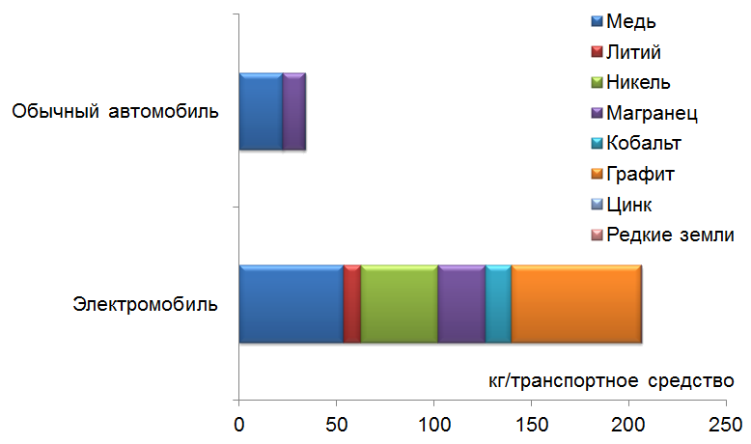
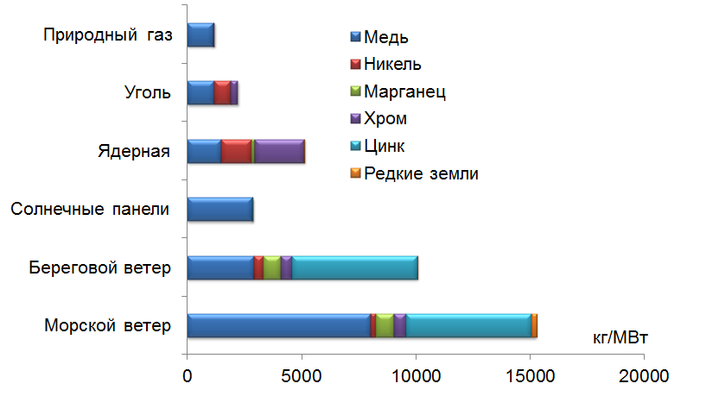
Зеленая энергетика: металлы
Четырнадцатые чтения серии “Легенды геологии”: “95 лет Николаю Павловичу Лаверову”, 06.10.2025
Использование металлов в технологиях зеленой энергетики, по сравнению с другими источниками электроэнергии
ИСТОЧНИКИ ЭНЕРГИИ
ЭЛЕКТРОМОБИЛИ
Сu
Сu Ni
На 1 электромобиль. 8кг Li, 35кг Ni, 20кг Mn, 14кг Co
Сu Ni Mn Cr
Cu
Li
Ni
Mn
Co
C
Cu
Ni Mn Cr
Cu
Zn
Cu
Ni Mn Cr
Cu
Zn
https://www.iea.org/data-and-statistics/charts/minerals-used-in-clean-energy-technologies-compared-to-other-power-generation-sources
Notes:
Переход к зеленой энергетике означает резкое возрастание потребления меди, никеля, лития, РЗЭ и других металлов (слайд) При этом сырьевые ресурсы этих металлов весьма ограниченны и контролируются отдельными странами
Энергетическая система, основанная на чистых энергетических технологиях, сильно отличается от системы, работающей на традиционных углеводородных ресурсах. Солнечные фотоэлектрические установки (PV), ветряные электростанции и электромобили (EV) обычно требуют для строительства больше полезных ископаемых, чем их аналоги на основе ископаемого топлива. Типичный электромобиль требует в шесть раз больше минеральных ресурсов, чем обычный автомобиль, а береговая ветроэлектростанция требует в девять раз больше минеральных ресурсов, чем газовая установка. С 2010 года среднее количество полезных ископаемых, необходимых для новой единицы мощности по производству электроэнергии, увеличилось на 50%, поскольку доля возобновляемых источников энергии в новых инвестициях возросла.
Типы используемых минеральных ресурсов варьируются в зависимости от технологии. Литий, никель, кобальт, марганец и графит имеют решающее значение для производительности батареи, долговечности и плотности энергии. Редкоземельные элементы необходимы для изготовления постоянных магнитов, которые жизненно важны для ветряных турбин и электромоторов. Электрические сети нуждаются в огромном количестве меди и алюминия, причем медь является краеугольным камнем всех технологий, связанных с электричеством.
Особенно

Slide 12
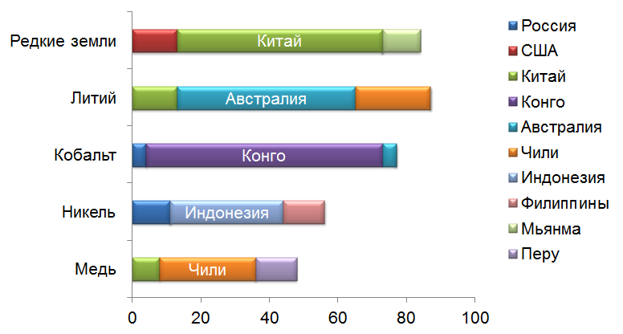
Металлы для зеленой энергетики: страны
Четырнадцатые чтения серии “Легенды геологии”: “95 лет Николаю Павловичу Лаверову”, 06.10.2025
Доля тройки ведущих стран-производителей в мировой добыче отдельных полезных ископаемых, 2019 год
Россия
https://www.iea.org/data-and-statistics/charts/share-of-top-producing-countries-in-extraction-of-selected-minerals-and-fossil-fuels-2019
Notes:
Переход к зеленой энергетике означает резкое возрастание потребления меди, никеля, лития, РЗЭ и других металлов (слайд) При этом для минерального сырья энергоперехода характерна высокая географическая концентрация добычи, гораздо больше, чем нефти и газа. Взгляд на ведущие страны- производители в области добычи металлов показывает, что Россия входит в тройку лидеров только по добыче и производству никеля. Принимая во внимание многкратное увеличение потребности в этом металле в процессе энергоперехода представляло интерес рассмотреть процесс его добычи и переработки с точки зрения зеленой химии.

Slide 13
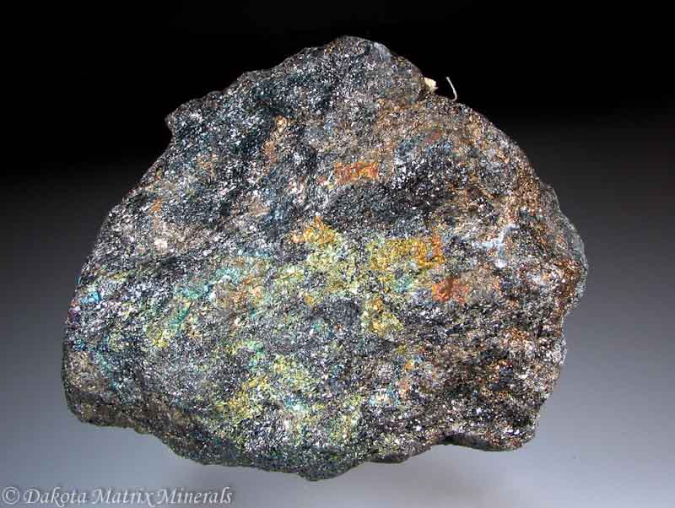
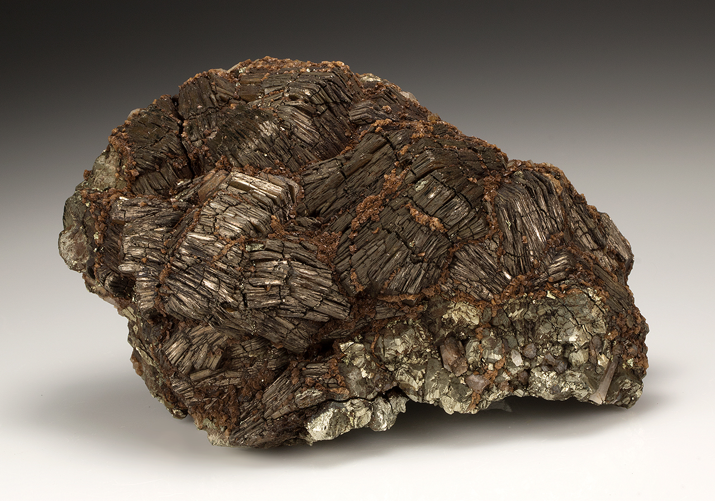
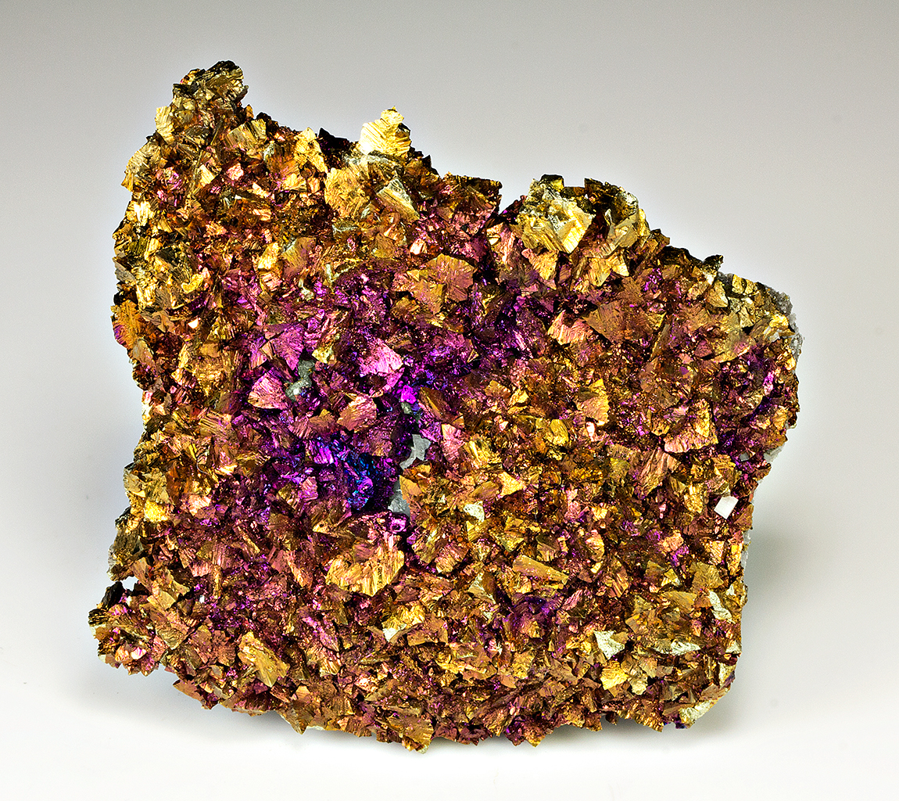
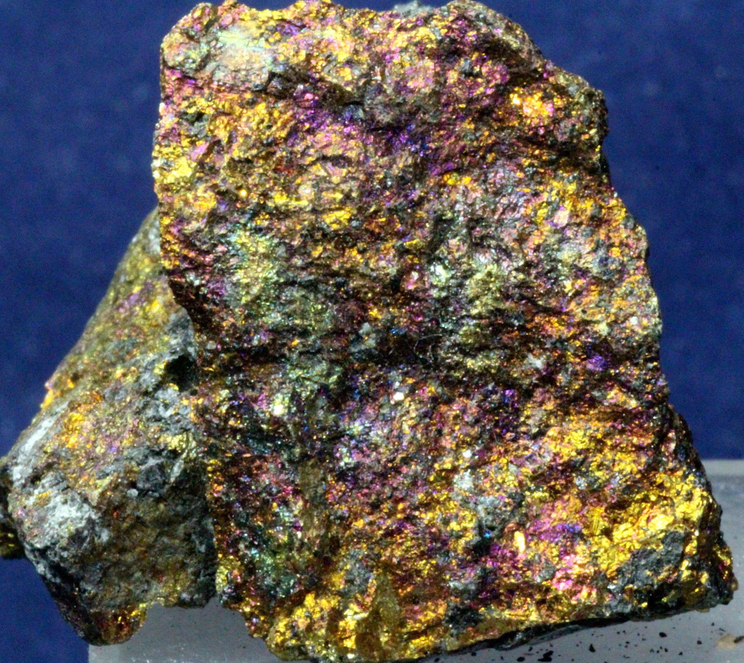
Основные никельсодержащие руды России: Норильский регион
Четырнадцатые чтения серии “Легенды геологии”: “95 лет Николаю Павловичу Лаверову”, 06.10.2025
Петландинит
(Ni,Fe)₉S₈
Пирротин
Fe_{n}S_{n+1}
Халькопирит
CuFeS₂
Кубанит
CuFe₂S₃
+ Co, Pd, Pt, Ru, Rh, Ir, Au, Ag, Te, Se…
Извлечение целевых металлов: << 100%
Основные отходы: железо и сера
Notes:
Главные никелевые руды России относятся к сульфидным и сосредоточены в основном в Норильском регионе. В составе руд Талнахского узла преобладают пентландит, пирротин, халькопирит и кубанит. Помимо никеля, эти руды содержат медь, кобальт, металлы платиновой группы, в первую очередь, палладий, серебро, а также железо, свинец, цинк, ртуть, селен.

Slide 14
Атомная эффективность
Четырнадцатые чтения серии “Легенды геологии”: “95 лет Николаю Павловичу Лаверову”, 06.10.2025
Высокая атомная эффективность
+
Низкая атомная эффективность
+
+
отход
Notes:
Расчет атомной эффективности процессов превращения химических веществ количественно оценить потенциал выбранной технологии по генерации отходов. Снижение показателя направлено на минимизацию отходов

Slide 15
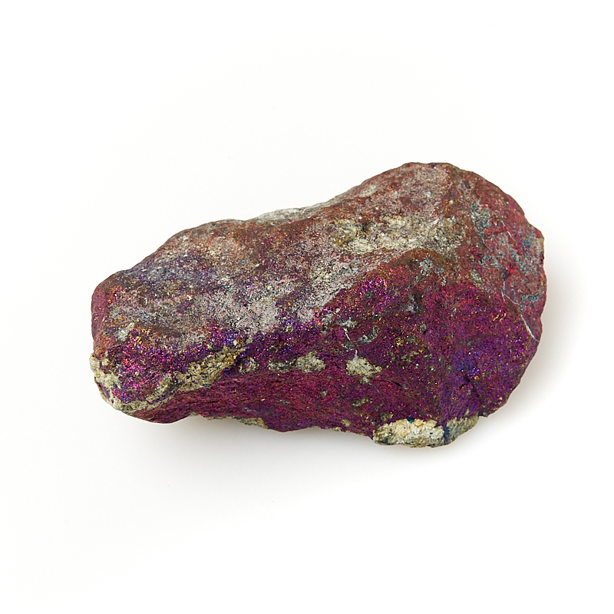
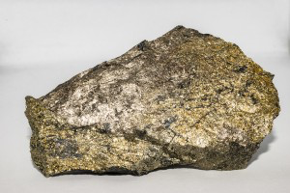
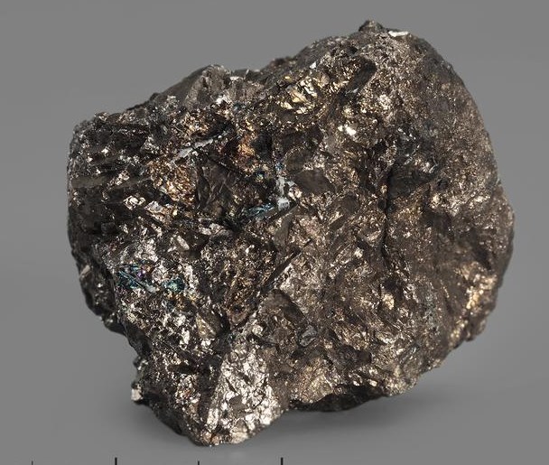
Атомная эффективность переработки сульфидных железо-никелевых руд
Четырнадцатые чтения серии “Легенды геологии”: “95 лет Николаю Павловичу Лаверову”, 06.10.2025
Переработка сульфидных полиметаллических руд глазами
«зеленой химии»:
Пирротин - Fe₇S₈
Пентландит - NiFeS₂
Халькопирит- CuFeS₂
Из 23 атомов нужны только 2 !!!
АЭ = 0,09
Обогащение
Отход: Пирротиновый концентрат 75 % Fe₇S₈, 0.5-1 % Сu и 1-2 % Ni
Продукт: медно-никелевый концентрат CuS, NiS, концентрат МПГ
Notes:
Даже самые упрощенные расчеты АЭ для процесса извлечения никеля и меди из полиметаллических сульфидных руд показывает исключительно низкую экономию атомов данного процесса: из 23 атомов идет в отход 21, то есть больше 90% исходного сырья. При добыче платиновых и редкоземельных элементов ситуация может быть еще хуже. Поэтому в основу решения проблем перехода к зеленой энергетике должны быть положены принципы зеленой химии, направленные на снижение отходности и опасности производств.

Slide 16
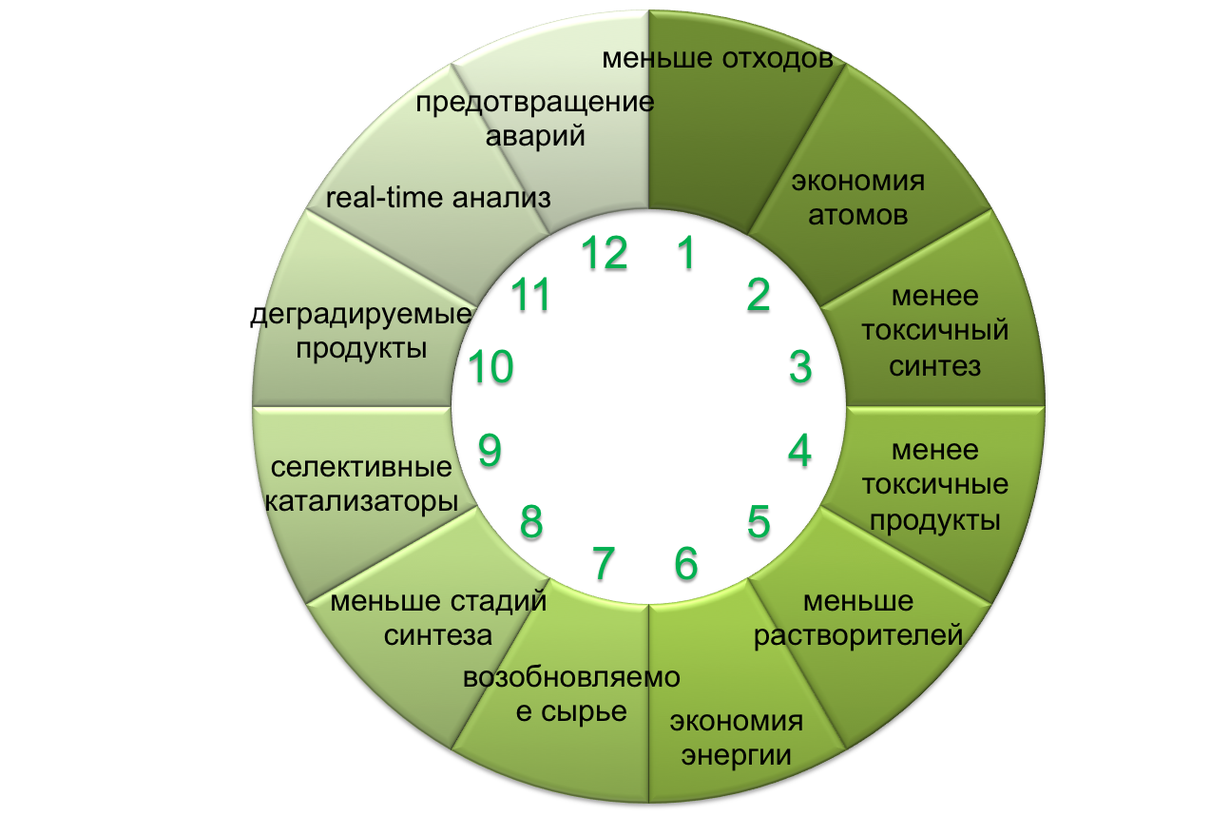
Шесть рекомендаций МЭА по комплексному подходу к безопасности добычи полезных ископаемых и двенадцать принципов зеленой химии
Четырнадцатые чтения серии “Легенды геологии”: “95 лет Николаю Павловичу Лаверову”, 06.10.2025
Инвестиции в диверсифицированные источники новых поставок
Укрепление сотрудничества между производителями и потребителями
Технологические инновации
Повышение устойчивости цепочки поставок
Увеличение масштабов переработки отходов
Внедрение более высоких стандартов управления
https://www.iea.org/reports/the-role-of-critical-minerals-in-clean-energy-transitions/executive-summary
Notes:
Это утверждение подтверждается существенным пересечением Шести ключевых рекомендаций МЭА по комплексному подходу к обеспечению безопасности добычи и переработки полезных ископаемых с 12-ю принципами зеленой химии. Особо следует отметить значимость принципов зеленой химии для реализации рекомендаций по продвижению технологических инноваций на всех этапах добычи и производства металлов, а так же в области увеличения масштабов переработки отходов.

Slide 17
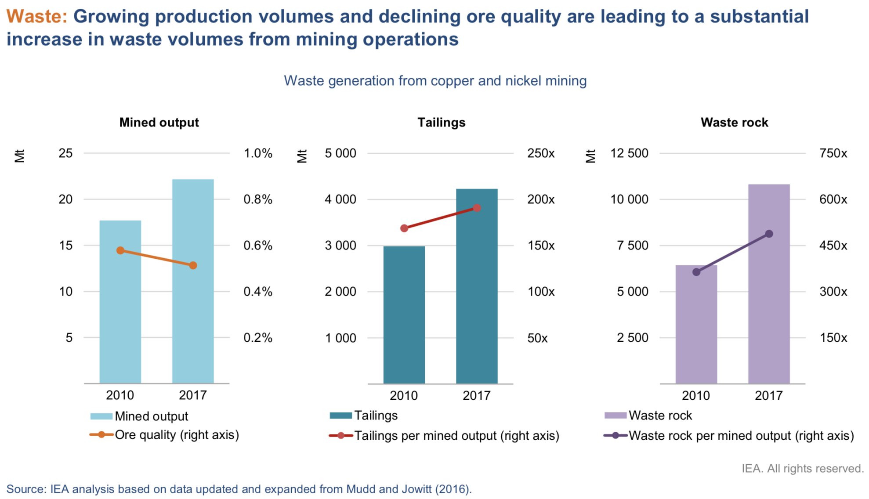
Четырнадцатые чтения серии “Легенды геологии”: “95 лет Николаю Павловичу Лаверову”, 06.10.2025
Отходы при добыче меди и никеля: мировые тренды
Количество добываемой руды
Хвосты
Вскрышные породы
Notes:
Из-за низкого содержания меди и никеля в составе руд при их добыче образуется особенно большое количество отходов в виде вскрышной породы и хвостов обогащения. Из-за падения качества руды и увеличения добычи количество отходов с 2010 по 2017 г возросло на 30% и составило 700 тонн на одну тонну продукции. Складирование хвостов в хвостохранилищах представляют большую угрозу для прилегающих почвенных и водных экосистем из-за опасности прорыва сдерживающих дамб, как это произошло в 2019 году в Брумадино (Бразилия),

Slide 18
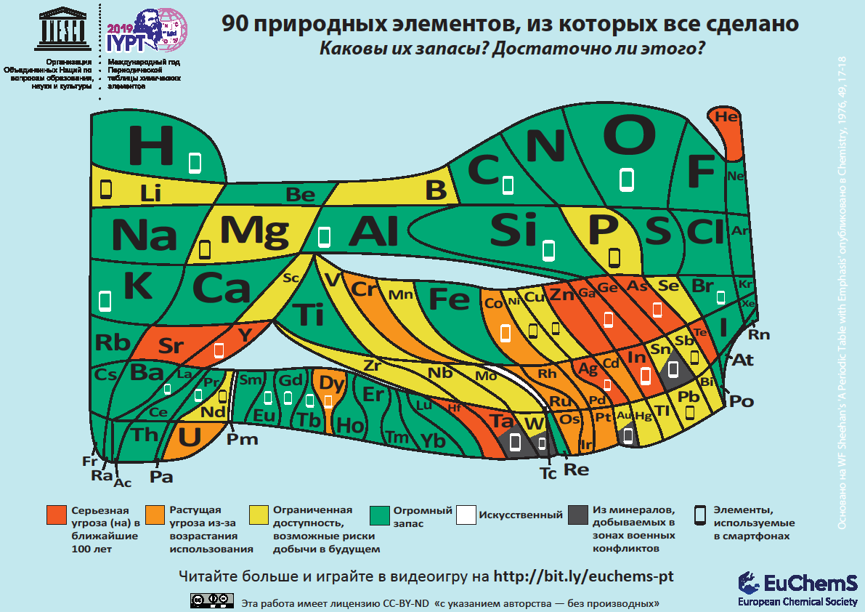

Slide 19
Отходы – ценное техногенное сырье: нужны новые технологии их переработки
Четырнадцатые чтения серии “Легенды геологии”: “95 лет Николаю Павловичу Лаверову”, 06.10.2025
Суммарная ценность металлов в горнопромышленных отходах России в 4 раза превышает стоимость их известных не используемых запасов
Среднее содержание элементов в хвостохранилищах составляет: меди 0,4%, цинка 0,4%, серы 22%. Это зачастую выше их содержания на многих вновь вовлекаемых в разработку месторождениях.
В хвостах обогащения полиметаллических руд теряется (% отн.): 31–80 Мо; 6 – 19 Cd; 15–81 In; 68–98 Ga; 69 –92 Ge; 51–96 Tl; 19–80 Sb; 23–57 Se; 52–94 Те; 72–94 Re; 40–84 Bi; 58–78 Hg.
За рубежом из отходов с помощью различных видов выщелачивания получают более 40% годового объема меди, 35% золота, и значительную долю других металлов (например, РЗЭ)
Хвосты обогащения медно-никелевых руд Норильского рудного узла содержат промышленные, с точки зрения современных технологий переработки, концентрации платиноидов, золота и серебра.
Петров И.В. Вторичные ресурсы, образующиеся в горнодобывающей промышленности. 2019

Slide 20
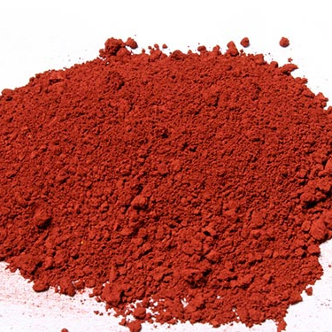
Пример российской технологии переработки хвостов обогащения железо-никелевых руд
Четырнадцатые чтения серии “Легенды геологии”: “95 лет Николаю Павловичу Лаверову”, 06.10.2025
Автоклавное окислительное выщелачивание пирротинового концентрата:
Пирротин окисляется первым:
2Fe₇S₈ + 13 O₂ + 6H₂O = 12FeOOH + 2FeSO₄ + 14S˚
Пентландит окисляется после 50% разложения пирротина:
5NiFeS₂ + 15O₂ + 2H₂O = 4FeOOH + FeSO₄ + 5NiSO₄ + 4Sº
Халькопирит окисляется по реакции:
5CuFeS₂ + 15O₂ + 2H₂O = 4FeOOH + FeSO₄ + 5СuSO4 + 4Sº
Реализация АОВ при Т=130-150^{о}С приводит к синтезу гематита – a-F₂O₃ (красный железооксидный пигмент) и сопровождается расплавом серы
ГЕМАТИТ
α-Fe₂O₃
Отход
Внедрение технологии на Надеждинском металлургическом заводе позволило не только пустить в переработку отход обогащения – пирротиновый концентрат, но и получать из него товарную элементную серу, что резко повысило атомную эффективность переработки руд. Но данная технология стала источником другого отхода – отвальных железогидратных хвостов ярко красного цвета
Notes:
Безусловно, проблема повышения эффективности горно-добывающей и перерабатывающей отрасли за счет переработки отходов появилась не сегодня и в этом направлении имеются не только провалы, но и существенные достижения. В частности, нельзя не отметить технологию автоклавного окислительного выщелачивания, которая была разработана для переработки пирротинового концентрата – главного отхода обогащения медно-никелевых сульфидных руд. Уникальность технологии состоит в том, что она позволяет не только перевести в растворимое состояние медь, никель и металлы платиновой группы с целью их дальнейшего извлечения, но и направлена на получение элементной серы. Это позволяет существенно улучшить атомную эффективность переработки сульфидных руд. Недостатком технологии является генерация другого отхода – железооксидных отвальных хвостов. Отвальные хвосты имеют ярко красный цвет и так же требуют размещения в хвостохранилищах, которые представляют угрозу загрязнения для окружающей среды

Slide 21
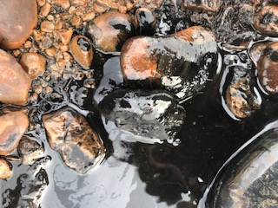
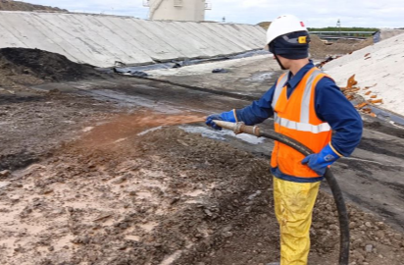
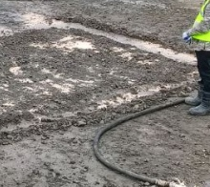
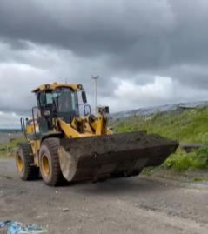
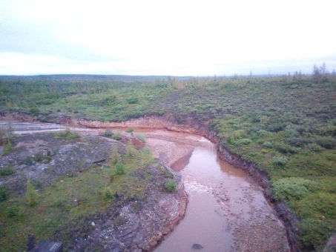
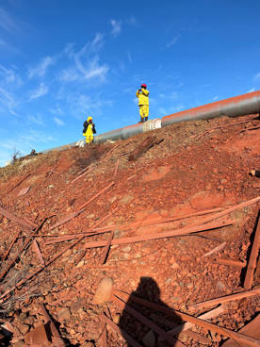
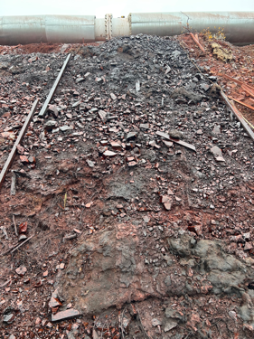


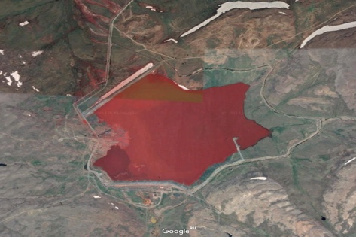
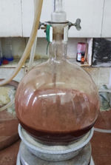
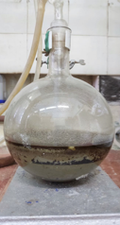
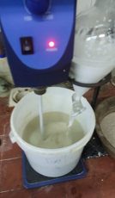
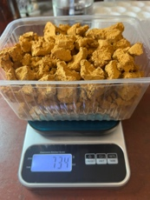
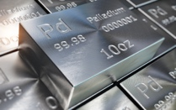
ЭКОАДАПТИВНЫЕ ТЕХНОЛОГИИ ОЧИСТКИ ОКРУЖАЮЩЕЙ СРЕДЫ
Приоритетное направление стратегии развития «Норникеля» -
реализация экологической программы. Сотрудничество с Химфаком МГУ по направлениям: чистая вода, чистые почвы, управление хвостохранилищами
In situ очистка грунтов – внедренческие испытания
Мелиоранты для красных почв - полевые испытания
Безотходная переработка хвостов в МПГ и почвогрунт
Pd
Отвальные хвосты
Почво-грунт

Slide 22
Перспективы безотходной переработки отвальных хвостов (предложения МГУ)
Четырнадцатые чтения серии “Легенды геологии”: “95 лет Николаю Павловичу Лаверову”, 06.10.2025
ЖЕЛЕЗОГИДРАТНЫЕ ОТВАЛЬНЫЕ ХВОСТЫ
ГИДРОМЕТАЛЛУРГИЧЕСКОЕ ВЫЩЕЛАЧИВАНИЕ
Фильтрация
ЖЕЛЕЗИСТЫЙ КЕК
КОНЦЕНТРАТ МПГ
Нейтрализация
Pd, Pt, Rh, Ir …
Fe, Ca, S
Notes:
Несмотря на очевидные достижния рассмотренной технологии АОВ в контексте как экономии атомов, так и использования нетоксичных реагентов и получения безопасных продуктов, ее существенным недостатком является существенное количество отходов – отвальных хвостов, которые размещаются на хранение в хвостохранилище. Поэтому весьма интересной и актуальной является ее доработка с позиций «зеленой химии», - идея и предложения сформулированы рабочей группой И.В. Перминовой. Как видно из слайда, предлагается введение еще одной стадии выщелачивания – сернокислотного разложения железооксидных отвальных хвостов – с последующей фильтрацией продукта и нейтрализаций сульфата железа известковым молоком, Полученный в результате железистый гипс предлагается использовать для получения почвогрунта, тогда как нерастворимый остаток выщелачивания представляет собой концентрат МПГ и может быть использован для извлечения платиноидов.

Slide 23
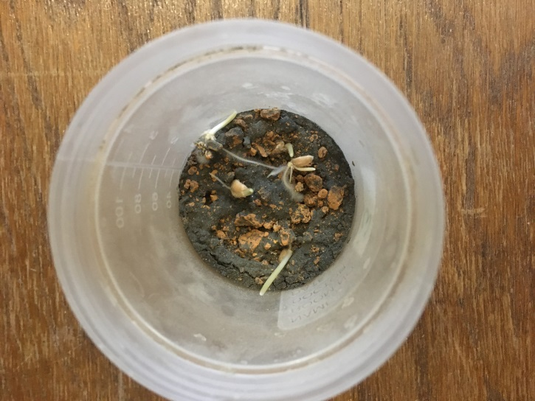
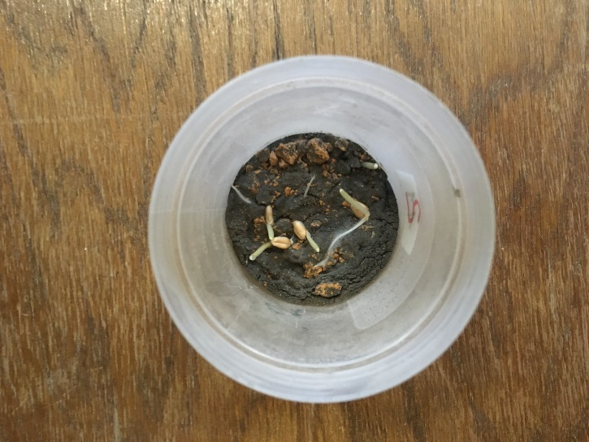
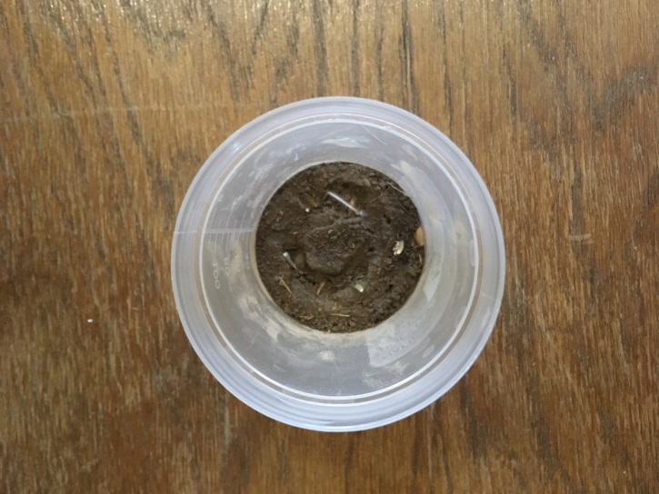
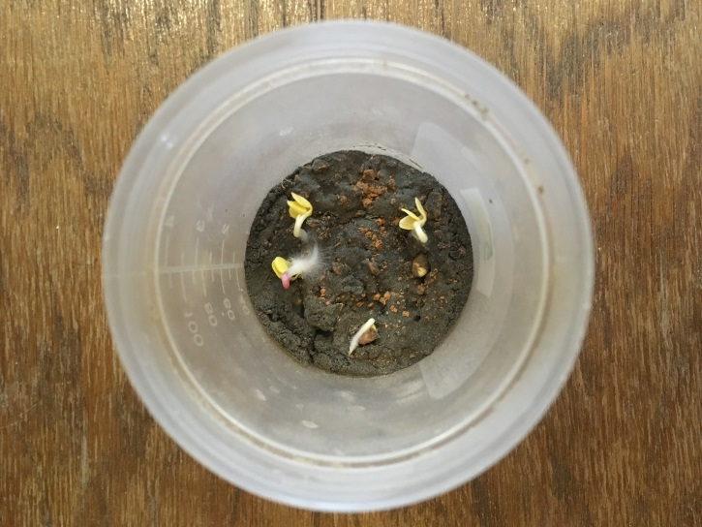
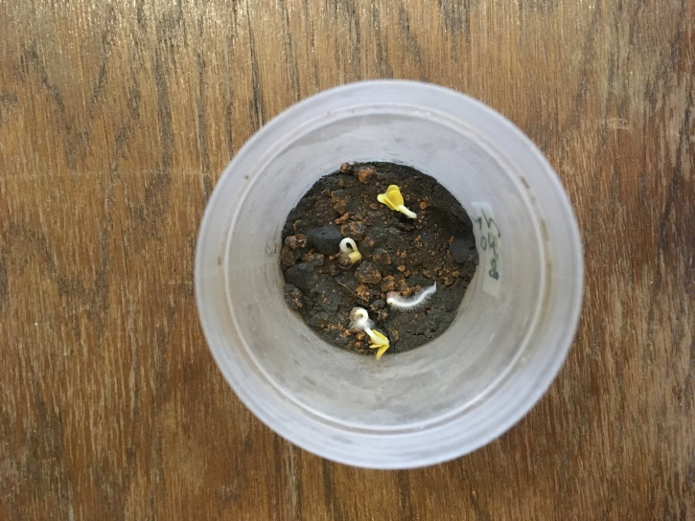
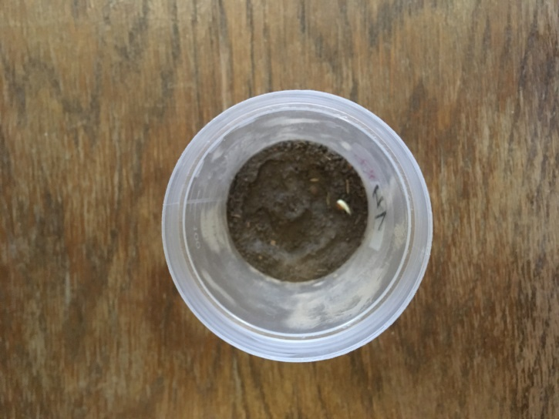
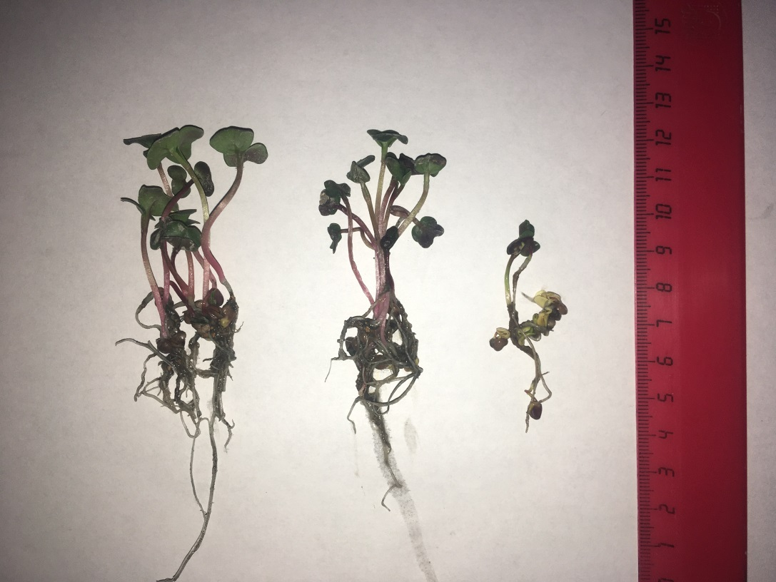
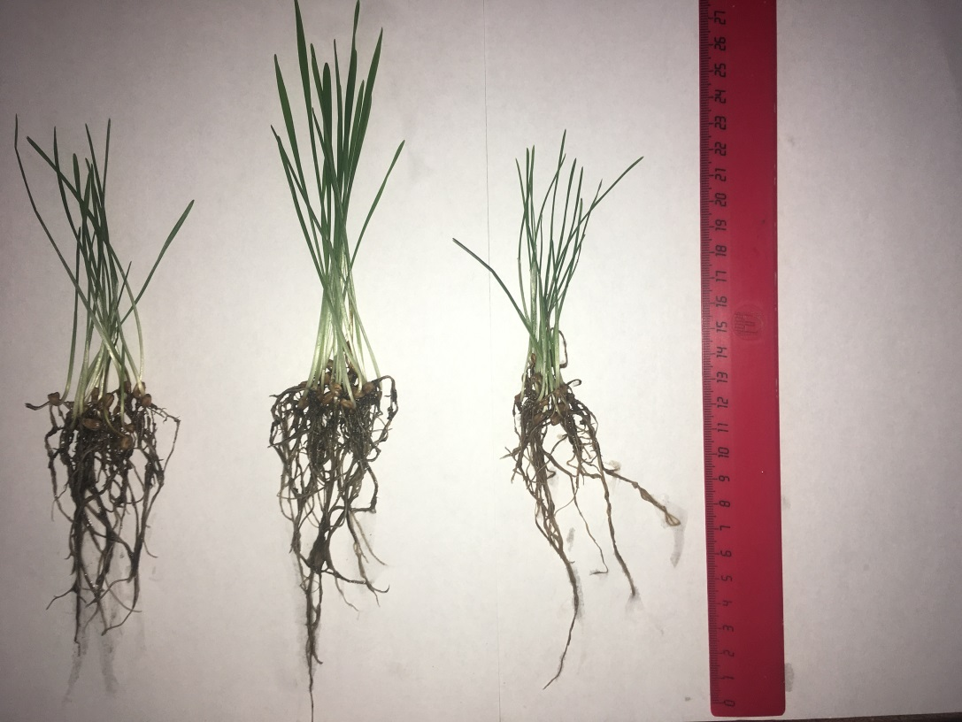
Тестирование нейтрализованных продуктов выщелачивания хвостов на фитотоксичность
Четырнадцатые чтения серии “Легенды геологии”: “95 лет Николаю Павловичу Лаверову”, 06.10.2025
ПШЕНИЦА, 3-й день
РЕДИС, 3-й день
Оба продукта оказали положительное влияние на рост и развитие обеих тест-культур!
ПШЕНИЦА, 7-й день
РЕДИС, 7-й день
Notes:
Первые эксперименты по тестированию почвогрунтов на основе железистого гипса на фитотоксичность показали положительное влияние обоих полученных грунтов на рост и развитие пшеницы и редиса, которые были выбраны в качестве тест-культур. Это подтверждает перспективность выбранной концепции по направлению утилизации широкомасштабного отхода и его превращению в ценный продукт

Slide 24
Схема процессно-интегрированной переработки сульфидных руд
Четырнадцатые чтения серии “Легенды геологии”: “95 лет Николаю Павловичу Лаверову”, 06.10.2025
Fe, S – пирротиновый концентрат
Cu, Ni - концентрат
Руда
(Cu, Ni, Fe, S, МПГ)
Пирометаллургия
Cu, Ni, МПГ
Гидрометаллургия
Сернистый
Газ (S)
Отвальные хвосты (Fe, Са, МПГ)
S
Н₂SO₄
Улавливание и
нейтрализация
МПГ (Pd, Pt, Rh, ..)
Переработка хвостов
CaSO4
Прдукты
(Fe, Ca, S)
Fe,Ca,S
Notes:
Полученные результаты позволяют предложить процессно-интегрированную схему переработки сульфидных руд, направленную на минимизацию отходов этого важного производства и, как следствие, на достижение максимальной атомной эффективности этого многостадийного процесса.
Особо следует отметить что процесс сернокислого выщелачивания железооксидных хвостов может быть использован и для переработки отложений хвостохранилища, что позволит перевести многотоннажные отходы в ценный продукт

Slide 25
Разрабатываемая схема переработки хвостов соответствует Глобальному отраслевому стандарту управления хвостохранилищами в части требований к наилучшим доступным технологиям переработки отходов. Это позволит отечественной индустрии увеличить производство Cu, Ni и МПГ и минимизировать воздействие отрасли на окружающую среду
Четырнадцатые чтения серии “Легенды геологии”: “95 лет Николаю Павловичу Лаверову”, 06.10.2025
Ожидаемый результат внедрения предложенной схемы

Slide 26
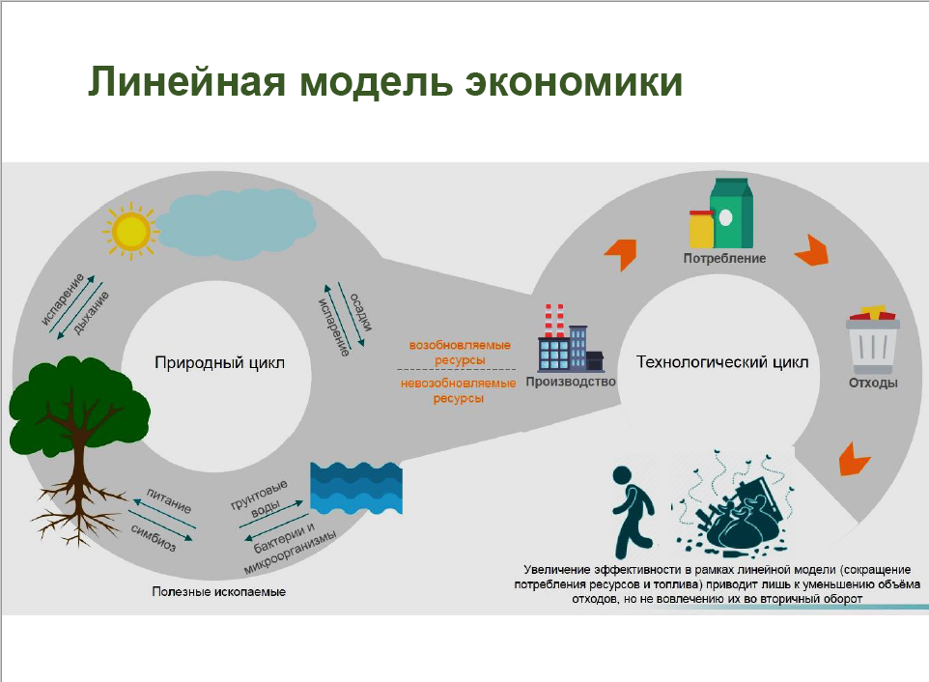
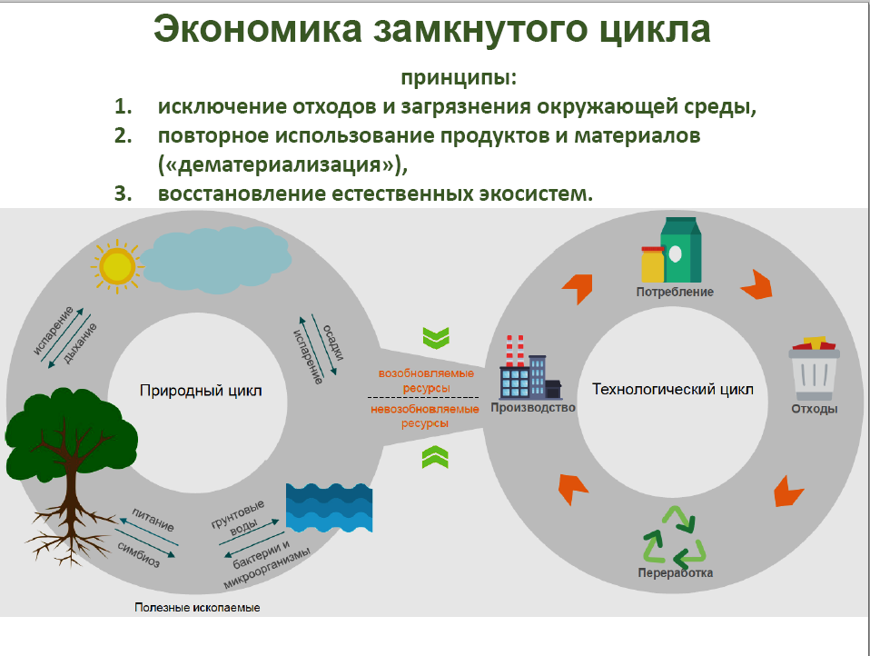
Экономика замкнутого цикла и природоподобные технологии
Четырнадцатые чтения серии “Легенды геологии”: “95 лет Николаю Павловичу Лаверову”, 06.10.2025
21 (п. “и”) переход к развитию природоподобных технологий, которые воспроизводят системы и процессы живой природы в виде технических систем и технологических процессов, интегрированных в природную среду и естественный природный ресурсооборот”
Указ Президента Российской Федерации от 28.02.2024 № 145
"О Стратегии научно-технологического развития Российской Федерации"

Slide 27
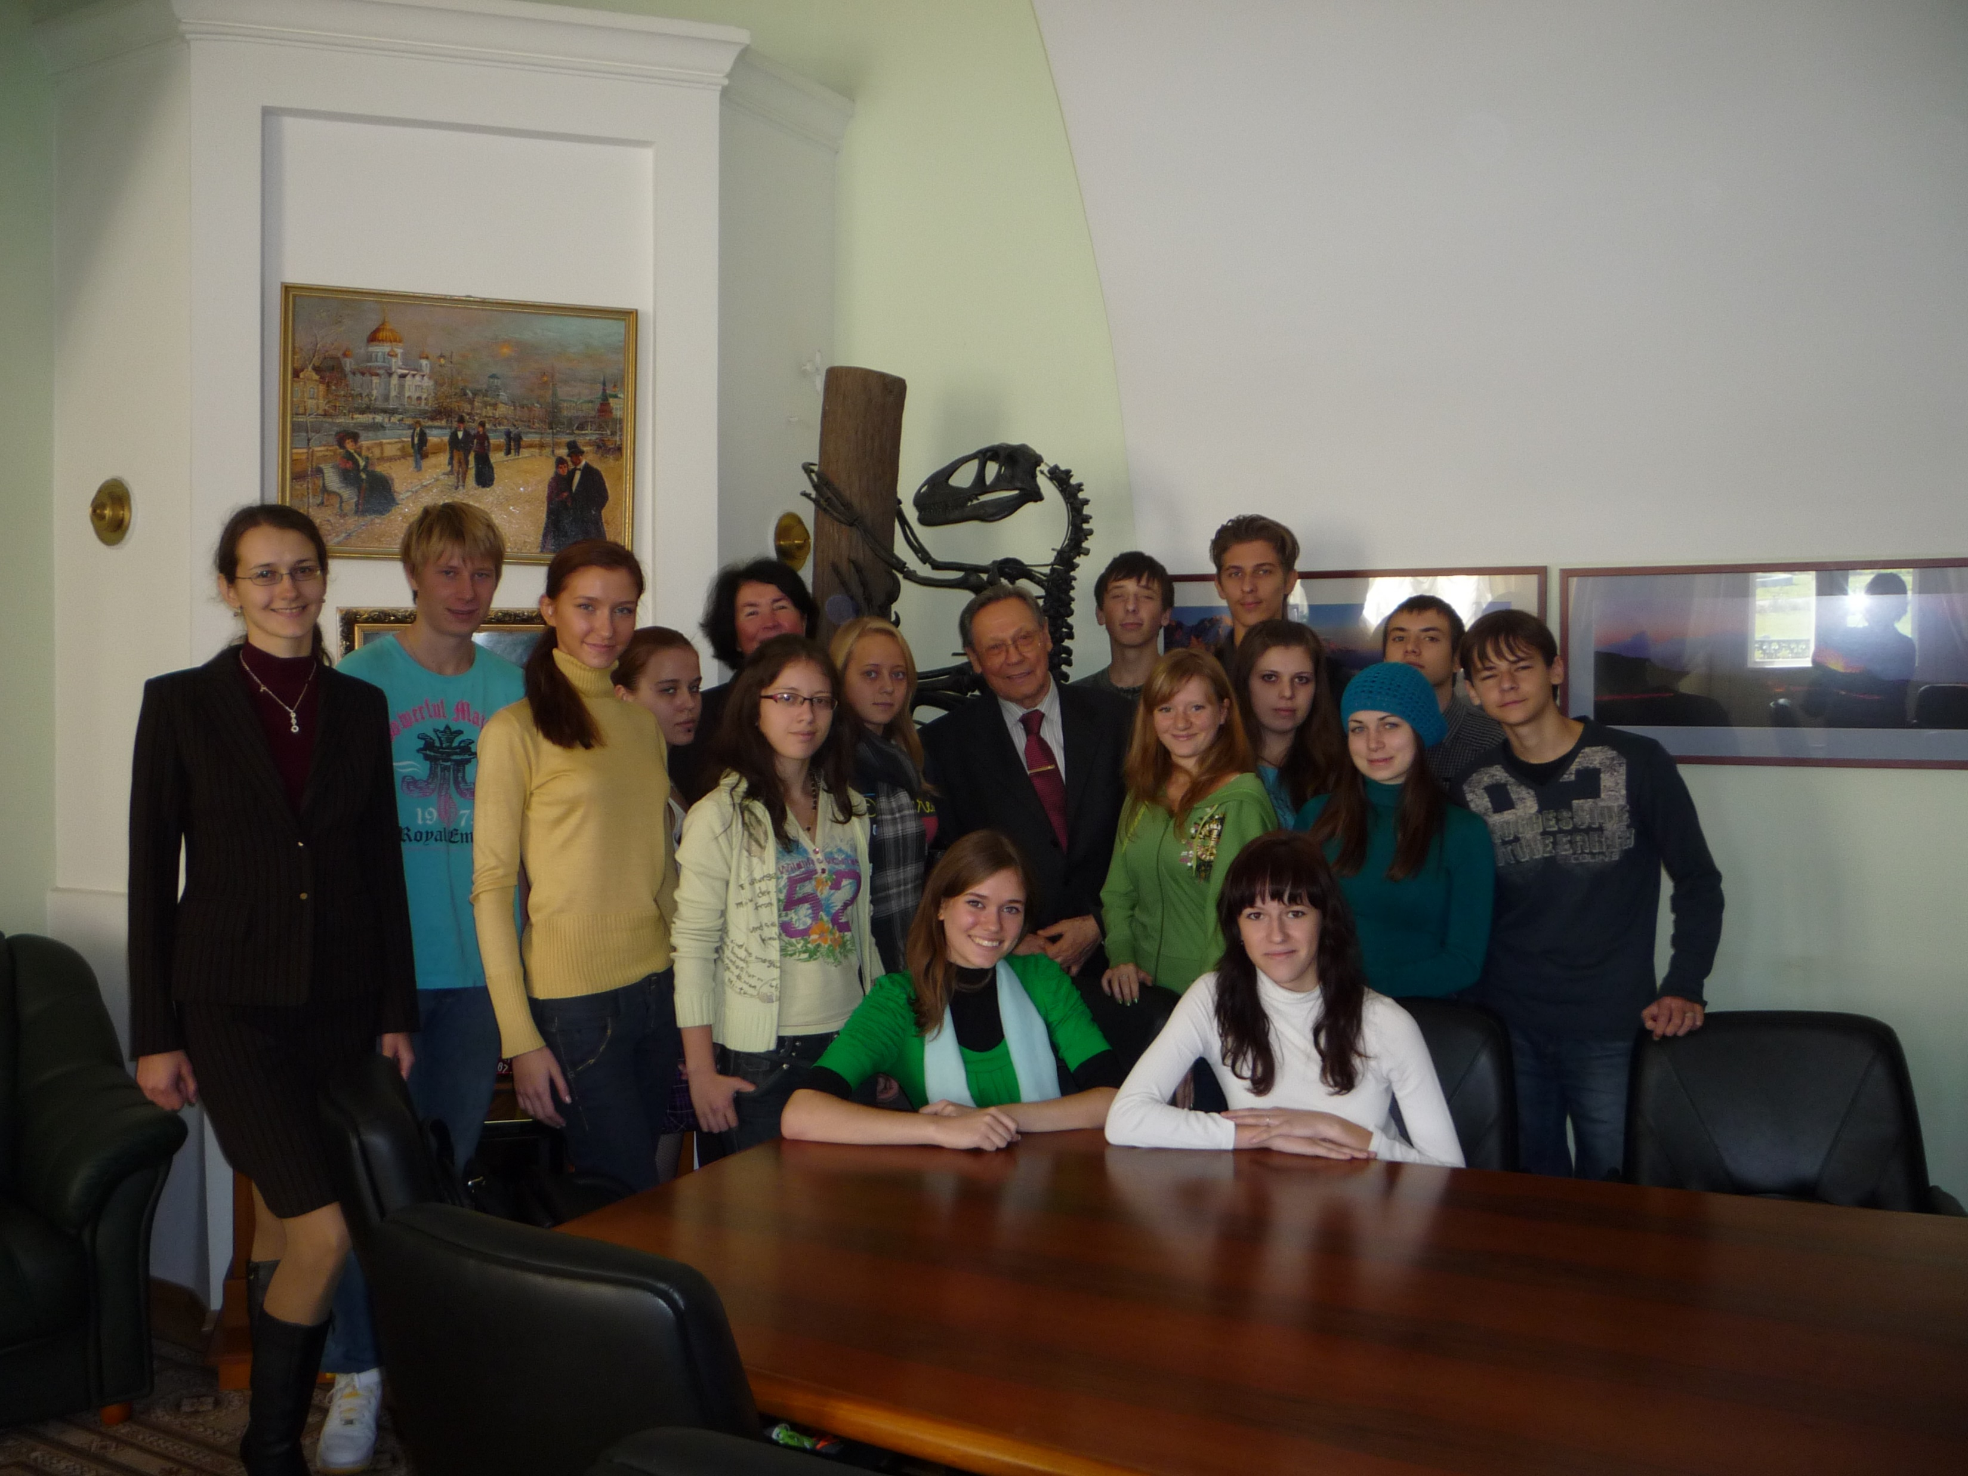
Н.П. Лаверов со студентами РХТУ
Четырнадцатые чтения серии “Легенды геологии”: “95 лет Николаю Павловичу Лаверову”, 06.10.2025

Slide 28
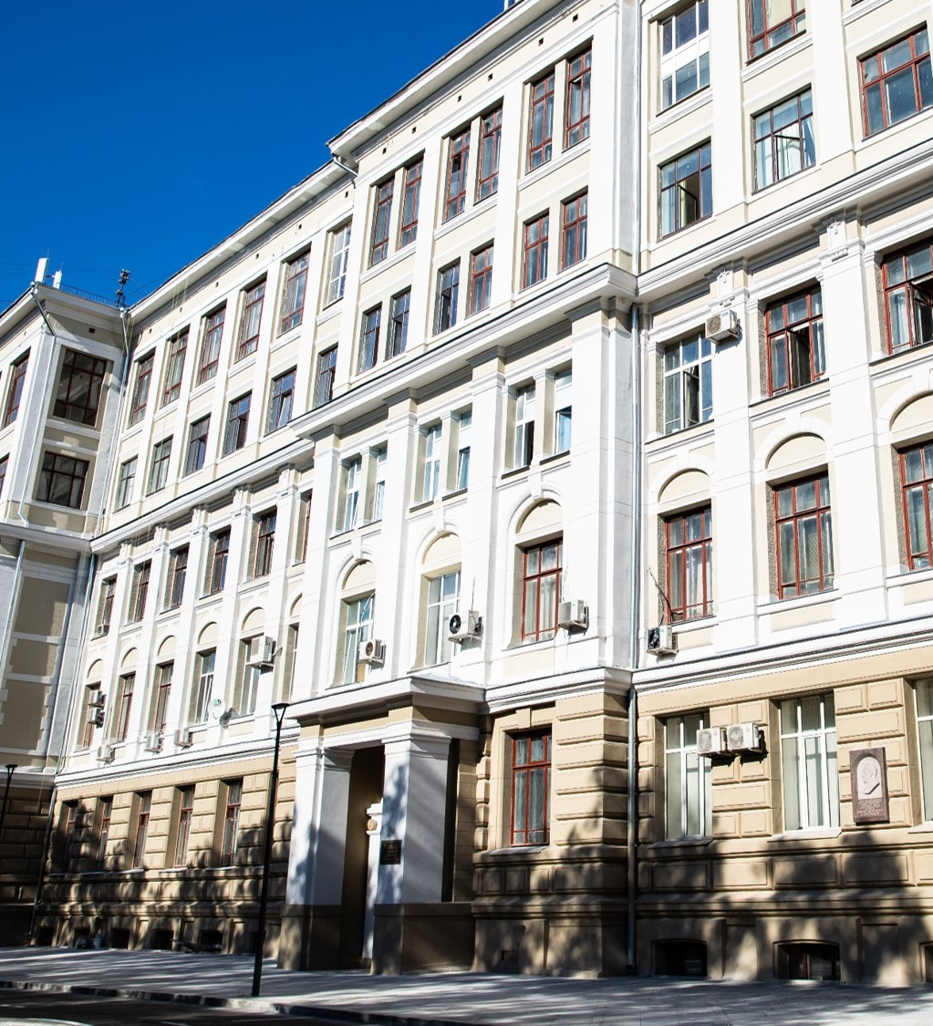
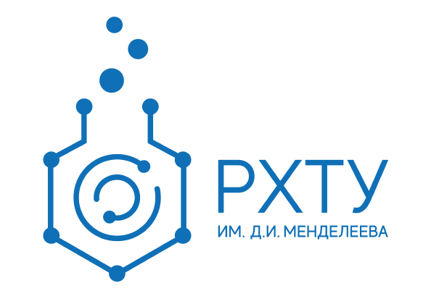





Научная конференция «МЕТАЛЛЫ И МИНЕРАЛЫ ПРИ ПЕРЕХОДЕ К ЗЕЛЕНОЙ ЭНЕРГЕТИКЕ», 02.02.2023
Я – химик,
я создаю будущее!

Slide 29
Программа специализации химфака МГУ: «Экологическая химия и экоадаптивные технологии» (39 зач. ед. или 1404 ак. час.)
Четырнадцатые чтения серии “Легенды геологии”: “95 лет Николаю Павловичу Лаверову”, 06.10.2025
Введение в специализацию «Экологическая химия и экоадаптивные технологии» | 2 з.е.
Экологическая химия и экоадаптивные технологии | 4
Биологические основы экологической химии | 2
Экологическое нормирование и наилучшие доступные технологии | 2
Анализ данных и машинное обучение в химии, материаловедении и экологии | 3
Глобальное изменение климата и устойчивое развитие | 2
Спецпрактикум «Экологическая химия и экоадаптивные технологии» | 4
Семинар«Экологическая химия и экоадаптивные технологии» | 5
Дисциплины по выбору: «Зеленая» химия и промышленная экология” “Радиохимия окружающей среды и материалы для хранения ядерных отходов” “Обращение с отходами” “Химия сложных гуминовых систем и экоадаптивных материалов” “Материалы для техносферной безопасности” и т.д. | 15 з.е.
Специализация открыта на Химфаке МГУ в сентябре 2022 г. и рассчитана на 6 семестров обучения (3 года) для студентов 4-6 курса

Slide 30


Завет Н.П. Лаверова тем, кто идет за нами
Четырнадцатые чтения серии “Легенды геологии”: “95 лет Николаю Павловичу Лаверову”, 06.10.2025
“Господствующие теории, которые лежат в основе представлений о развитии природных процессов, пока не совершенны! Поэтому желаю Вам свой ум держать от них свободным!”
Н. Лаверов. 19.04.13

Slide 31
Спасибо за внимание!
Четырнадцатые чтения серии “Легенды геологии”: “95 лет Николаю Павловичу Лаверову”, 06.10.2025

